Slide 1
Dimensionality Reduction
Locally Linear Embedding (LLE)
Roweis and Saul (2000)
DSBA 강필성 교수님 강의 참고
작성자: 구병모
01

Slide 2
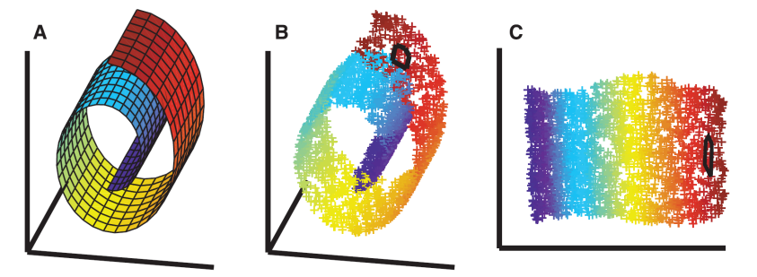
로컬 선형 임베딩(Local Linear Embedding) 이란?
정의: 고차원의 공간에서 인접해 있는 데이터들 사이의 선형적 구조를 보존하면서 저차원으로 임베딩하는 방법론
장점
사용하기 간단하다
최적화가 국소최소점으로 가지 않는다
비선형 임베딩이 가능하다
고차원의 데이터를 저차원의 데이터로 매핑 가능하다
02

Slide 3
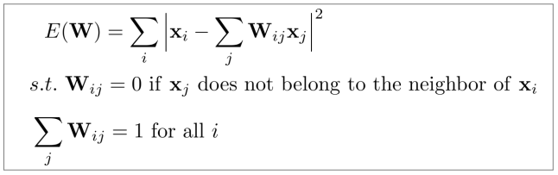


LLE 알고리즘
Step 1. 각 데이터 포인트 점에서 k개의 이웃을 구한다. ← K-nearest neighbor 방법
Step 2. 현재의 데이터를 나머지 k개의 데이터의 가중치의 합을 뺄 때 최소가 되는 가중치 매트릭스를 구한다.
Step 3. 앞서 구한 가중치를 최대한 보장하며 차원을 축소합니다.
이때 차원 축소된 후의 점을 $Y$로 표현하며 차원 축소된 $Y_{j}$ 와의 값 차이를 최소화하는 $Y$를 찾는다.
03

Slide 4
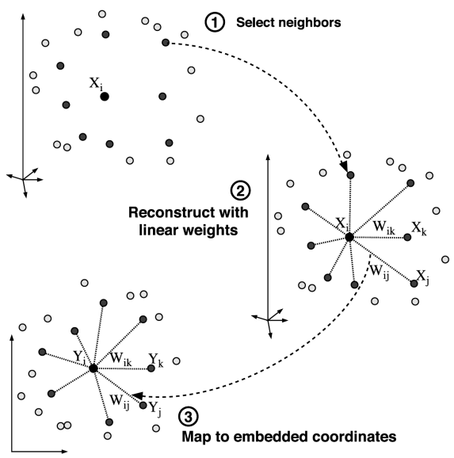
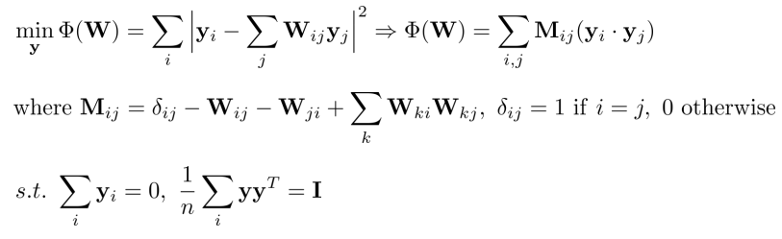
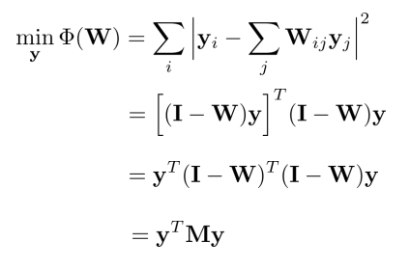

LLE 알고리즘
$Y$어떻게 구할까?
04

Slide 5
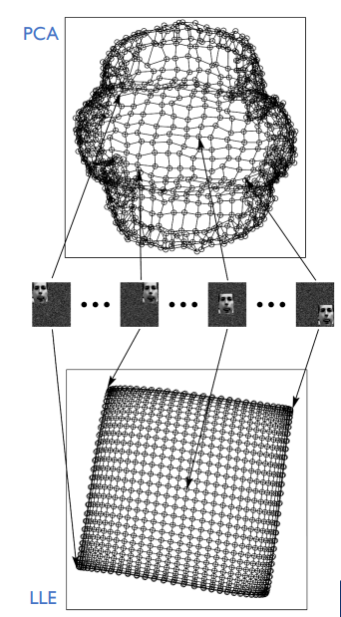
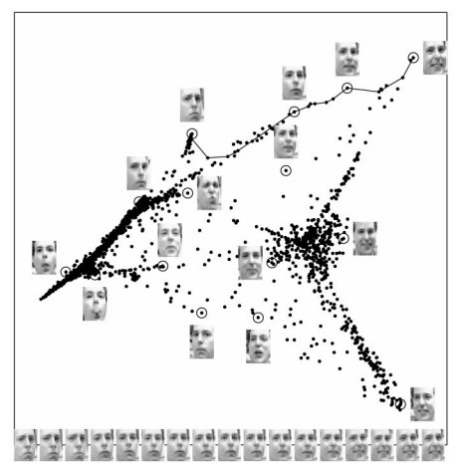
LLE 예시
N = 961 grayscale images
Each image containing 28 X 20 face superimposed on 59 X 51 background of noise
D=3009 (입력 차원 수), K=4 (가장 가까운 이웃의 수)
05

Slide 6
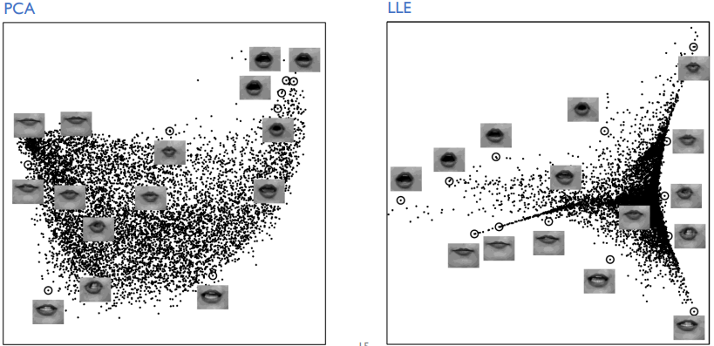
LLE 예시
Images of lips used in the animation talking head
N = 8588 RGB images of lips at 108 X 84 resolution
D = 27,216, K = 16
06

Slide 7
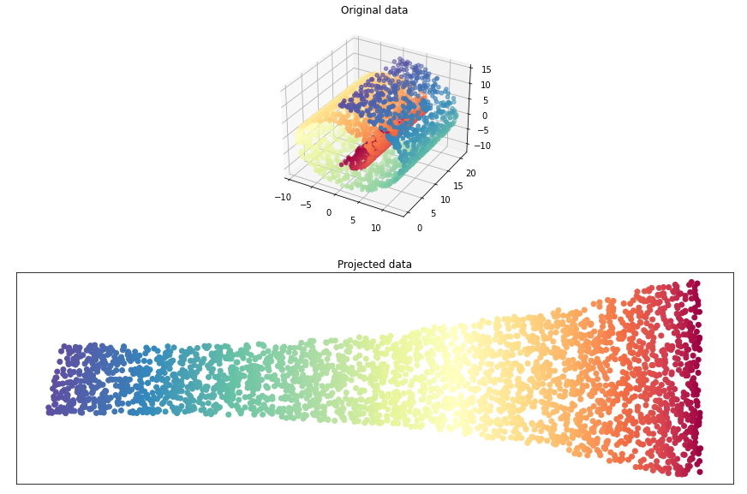
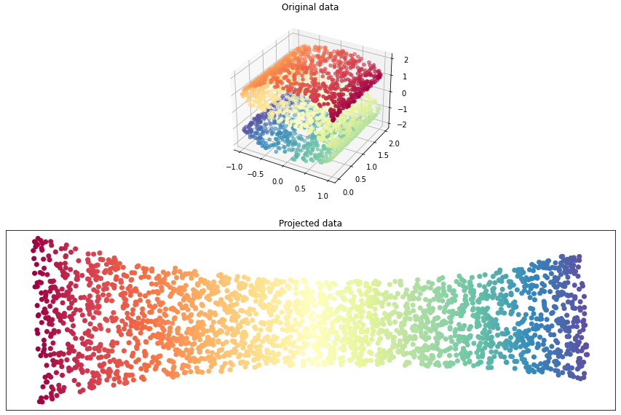
LLE 예시
Swiss Roll
S-Curve
07

Slide 8
What’s next..
Hessian Locally-Linear Embedding (Hessian LLE)
Modified Locally-Linear Embedding (MLLE)
Gaussian process latent variable models (GPLVM)
t-distributed stochastic neighbor embedding (t-SNE)
08

